Slide 1
Hypernetworks for data streams
Damian Książek
Notes:
Tak więc tematem mojego indywidualnego projektu były hypernetworki dla strumieni danych.

Slide 2
Agenda
Szeregi czasowe i problemy z prognozowaniem szeregów czasowych
Sieci neuronowe przewidujące szeregi czasowe
Zbiór danych – weather time series dataset
Hypernetworki – dlaczego, co, jak?
Moje modele i porównanie z innymi modelami
Trochę wykresów…

Slide 3
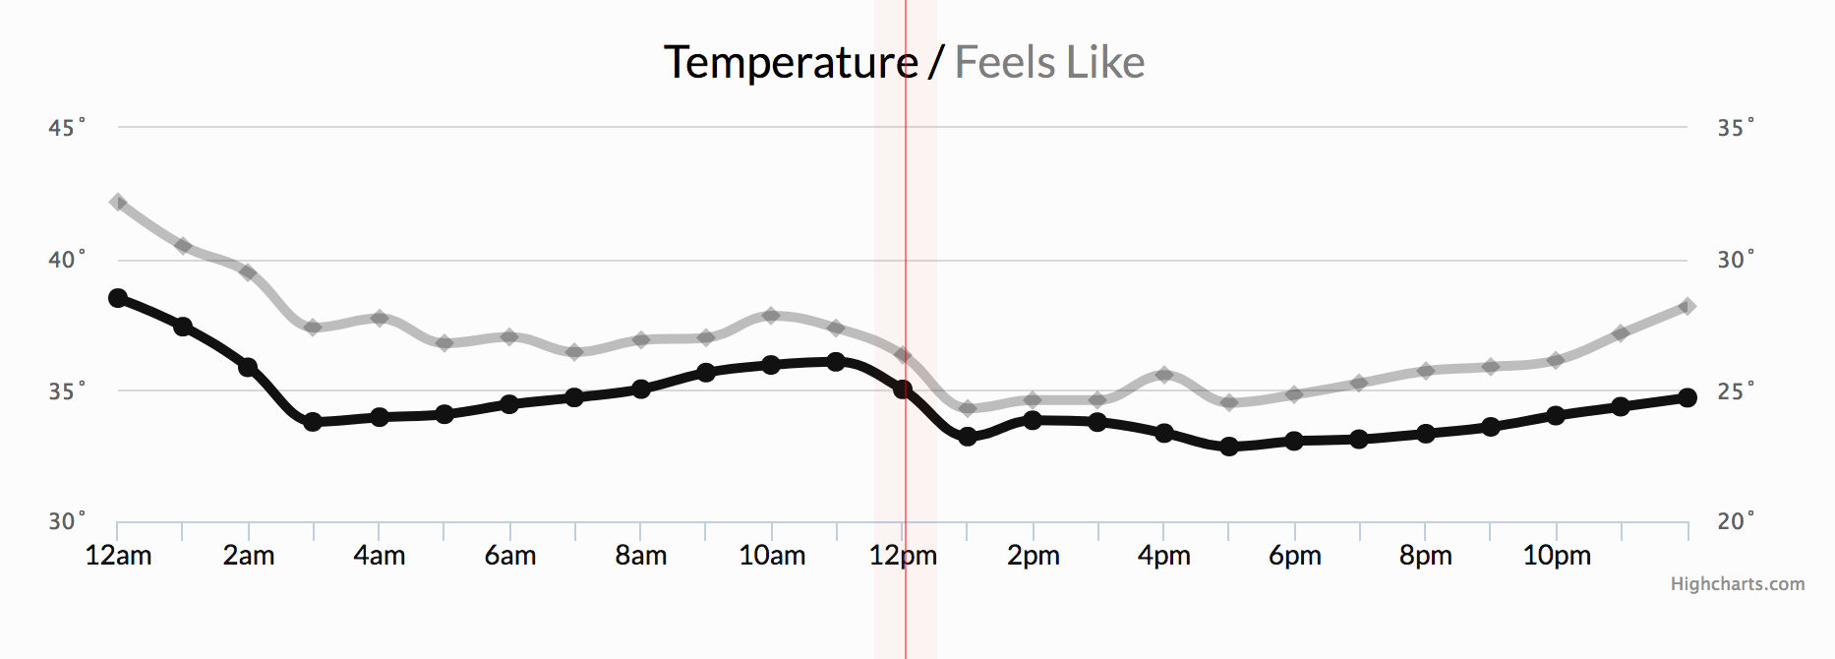
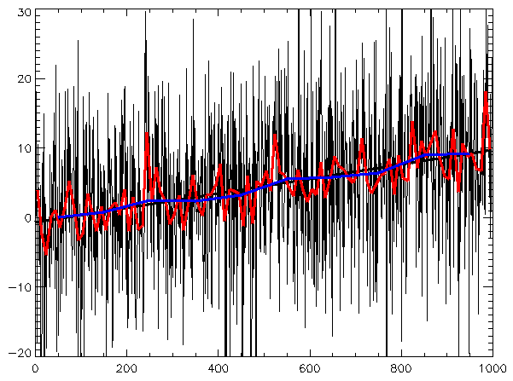
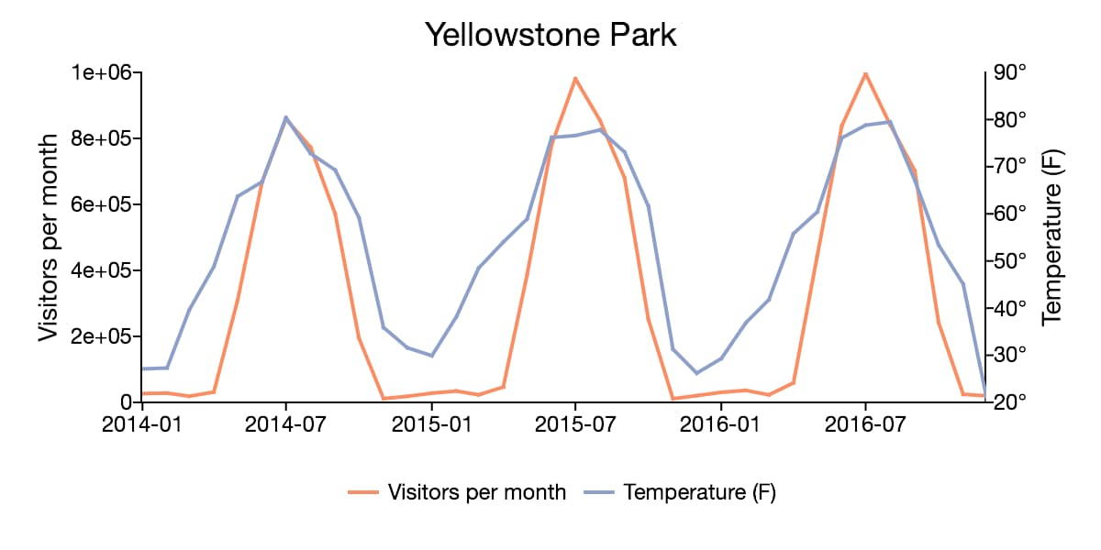
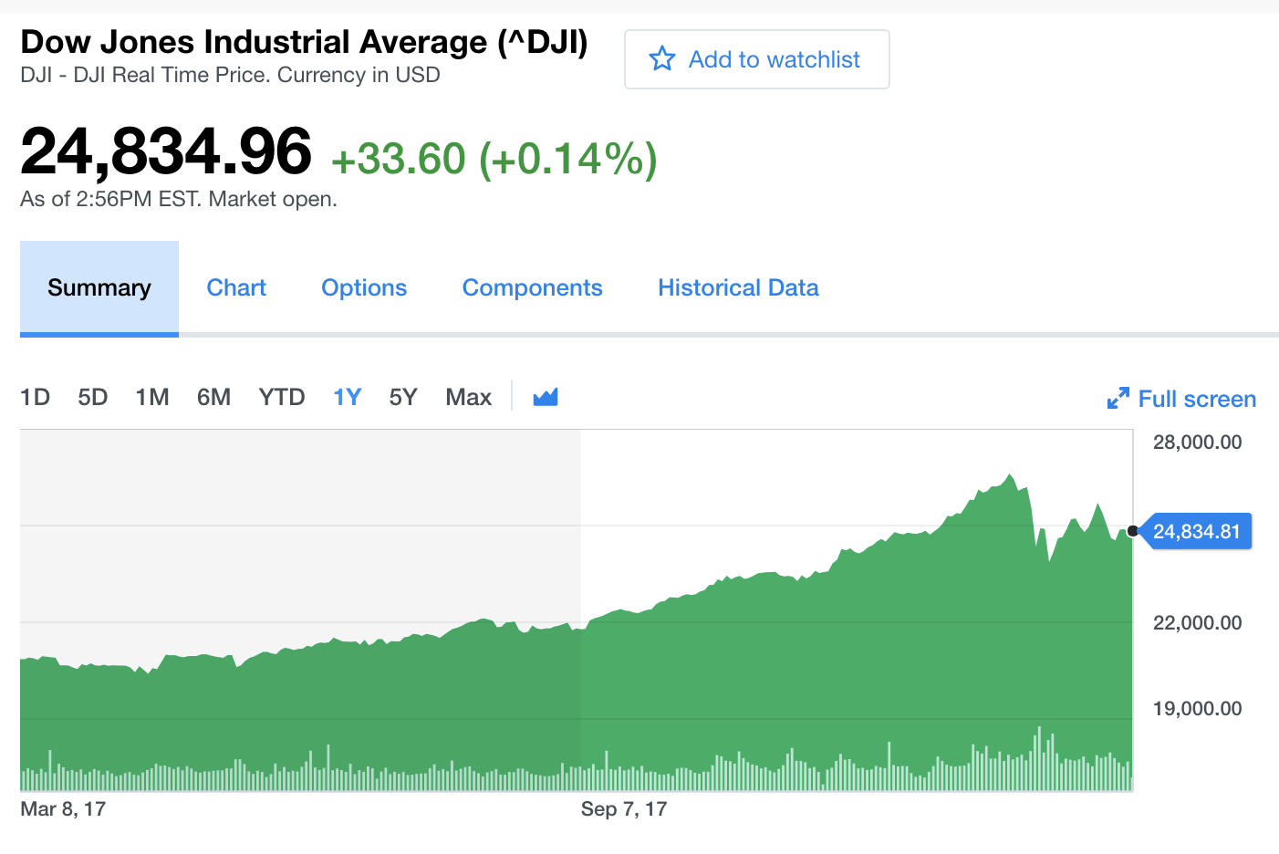
Time series
Notes:
Zasadniczo dane szeregów czasowych to zbiór obserwacji uzyskanych w wyniku powtarzanych pomiarów w czasie. Jeśli zamieścilibyśmy te punkty na wykresie to jedną z naszych osi zawsze będzie czas. Szeregi czasowe widzimy wszędzie, ponieważ czas jest składnikiem wszystkiego, co można zaobserwować.
Szeregi czasowe można wykorzystać do:
Śledzenie danych pogodowych lub zmian w wydajności aplikacji. Mogą służyć do śledzenia logów sieciowych, możemy również zobaczyć dane szeregów czasowych na urządzeniach medycznych w celu wizualizacji parametrów życiowych w czasie rzeczywistym. Przykładów szeregów czasowych jest znacznie więcej.

Slide 4
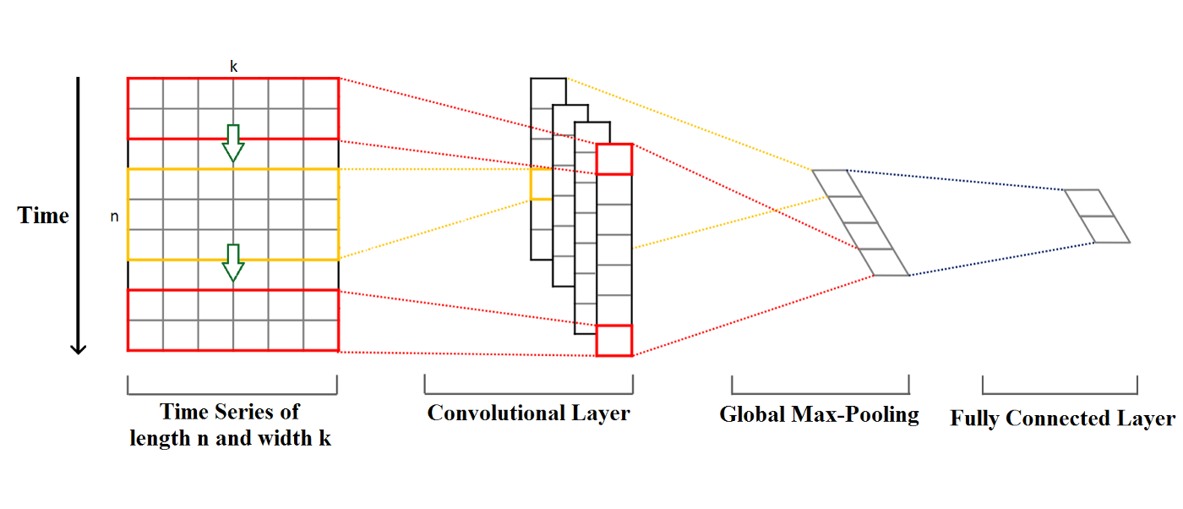
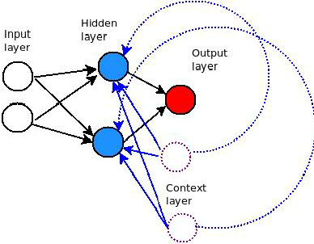
Predicting time series
Notes:
Wydaje się naturalne, że chcemy przewidzieć, co może się wydarzyć w przyszłości. Analitycy od lat próbują przewidzieć szeregi czasowe z różnymi wynikami. Problem z przewidywaniem szeregów czasowych polega na tym, że nie zawsze mamy wystarczającą ilość danych, aby przewidzieć pewne zmiany. Powiedzmy, że chcemy przewidzieć, jak zmienią się ceny niektórych akcji w ciągu najbliższych kilku dni, w większości przypadków nie wiemy wszystkiego, co chcielibyśmy wiedzieć. Możemy próbować to przewidzieć, ale nawet po przeanalizowaniu milionów punktów danych (co jest niemożliwe dla człowieka) nie byliśmy w stanie tego przewidzieć.
Ponieważ mamy dużo danych, możemy użyć komputerów do obliczeń, dlaczego więc nie spróbować przewidzieć takich danych za pomocą sieci neuronowych? Sieci neuronowe od lat pomagają przewidywać dane szeregów czasowych i nawet po przeanalizowaniu tony danych problem jest wciąż ten sam – za mało danych. Ale za pomocą sieci neuronowych możemy łatwiej niż dotychczas przewidywać szeregi czasowe.
Obecnie większość szeregów czasowych prognozujących sieci neuronowe to sieci neuronowe rekurencyjne lub konwolucyjne sieci neuronowe. Nawet proste modele radzą sobie w takim zadaniu. Dlatego będą do nich porównywane wyniki hipersieci.

Slide 5
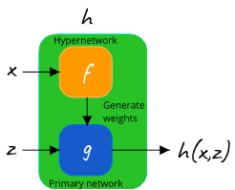
Hypernetworks
Notes:
Czym właściwie jest hypernetwork?
Hypernetwork to zestaw dwóch sieci neuronowych. Zadaniem pierwszej z nich jest generowanie wag dla drugiej sieci neuronowej (w większości przypadków ta druga sieć jest o wiele prostsza)
.
Ale po co używać dwóch sieci neuronowych zamiast jednej? Czy nie jest to zbędne utrudnianie sobie pracy? Używając hypernetworków, potrzebujemy mniej parametrów, których sieć musi się nauczyć. Autorzy idei hipersieci stwierdzili, że Hypernetworks dostarcza abstrakcji podobnej do tego, co można znaleźć w naturze: relacji między genotypem – hypernetworkiem – a fenotypem – główną siecią neuronową. Ich wyniki pokazują, że hipersieci zastosowane w sieciach konwolucyjnych nadal osiągają przyzwoite wyniki.
Moim zadaniem było sprawdzenie, czy hipersieci można wykorzystać do zestawu danych szeregów czasowych. Osiągęły już niemal wyniki uznawane za dotychczasowy state-of-the-art w zakresie różnych zadań modelowania sekwencji, w tym modelowania języka na poziomie znaków czy generowania pisma ręcznego.

Slide 6
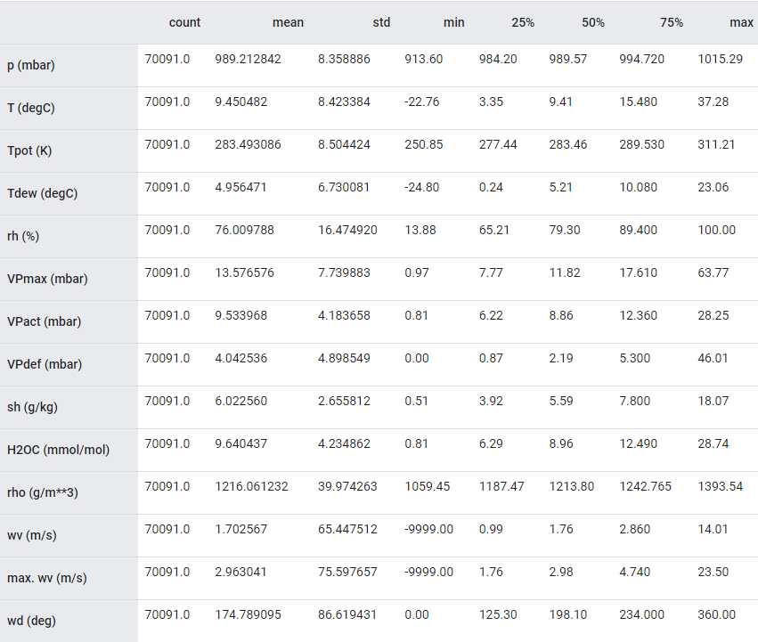
The weather dataset
Notes:
Do szkolenia i testowania wykorzystałem zbiór danych szeregów czasowych pogody zarejestrowany przez Instytut Biogeochemii im. Maxa Plancka.
Zestaw danych zawiera 14 różnych funkcji, takich jak temperatura powietrza, ciśnienie atmosferyczne i wilgotność. Były one zbierane co 10 minut, począwszy od 2003 roku. Wykorzystałem dane zgromadzone w latach 2009-2016, gdyż takich danych używano dla sieci do których będę porównywał moje modele. Zamiast interwałów 10-minutowych zestaw danych jest zmieniany na interwały jednogodzinne (mniej danych, predykcje tylko predykcje godzinowe).
Niektóre dane, takie jak kolumna wiatru, nie są prawidłowe (wartość ujemna dla prędkości), więc zostały zmienione na 0.

Slide 7
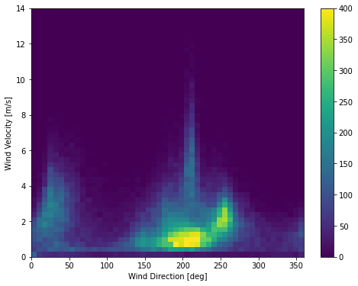
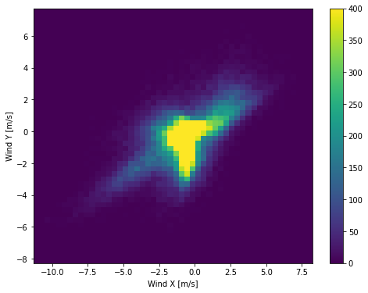
Not valid values in dataset
Before normalization
After normalization
Notes:
Kolumna kierunku wiatru nie jest dobrym wejściem, ponieważ podaje kierunek w jednostkach stopni (360 stopni powinno być bliskie 0 stopni) - zamiast używać kolumn kierunku i prędkości wiatru, lepiej będzie użyć danych tej koklumny jako wektora wiatru.

Slide 8
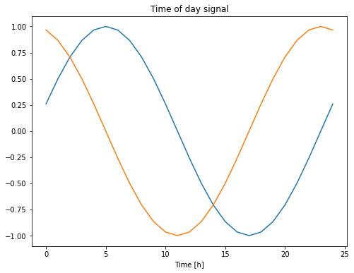
Time in dataset
Notes:
Kolejną ważną rzeczą jest czas, który nie jest przydatny w sekundach, ponieważ wyraźnie widać, że czas dla danych pogodowych ma okres dobowy i roczny. Za pomocą sinusa i cosinusa są one przekształcane na sygnały pory dnia i pory roku.
Po normalizacji dane są dzielone do walidacji pociągu i testowania jako 70%, 20% i 10%.Ważna uwaga: dane nie są dzielone losowo (tasowanie jest niekorzystne dla szeregów czasowych, dane mogą być mniej realistyczne i sieci mogą uczyć się dziwnych reprezentacji).

Slide 9
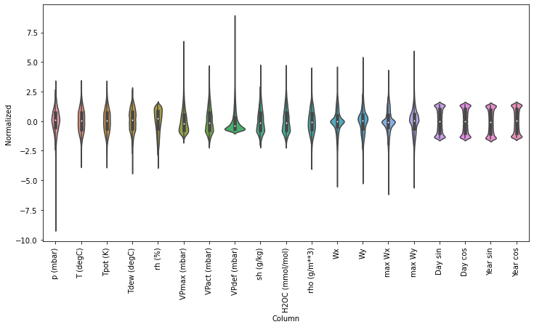
More normalization
Notes:
Dane normalizuje się przez skalowanie: odejmując średnią i dzieląc ją przez odchylenia standardowe każdego z featureów.

Slide 10
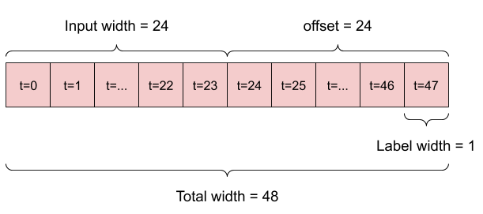
Data windowing
Notes:
W celu wykorzystania tych danych do szkolenia, testowania i walidacji dane są umieszczane w oknie. Okno jest tworzone przez pobranie liczby punktów danych w pojedynczym szeregu czasowym) oraz liczby punktów danych, które sieć spróbuje przewidzieć. Dane są w ten sposób dzielone na dane, które są podawane do sieci neuronowej i etykiety.

Slide 11
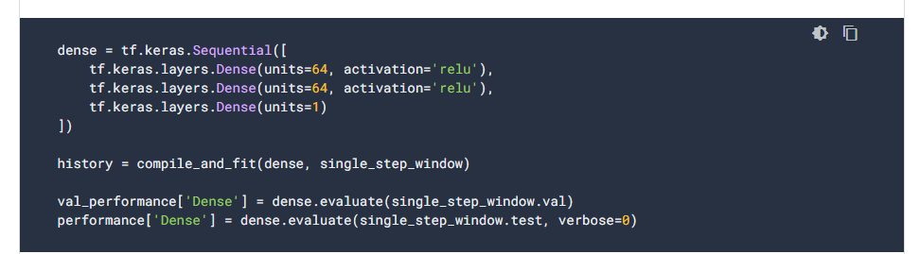
First steps, dense model
Tensorflow series forecasting guide “Dense model”
Notes:
Prace rozpocząłem od stworzenia jednego z najprostszych modeli, który został zaproponowany w przewodniku prognozowania serii Tensorflow.
Model składał się tylko z trzech gęstych warstw. Po pierwszych dwóch z nich zastosowano aktywację ReLU. Model został wyszkolony na pojedynczym punkcie danych i musiał nauczyć się przewidywać kolejny punkt danych w szeregach czasowych.

Slide 12
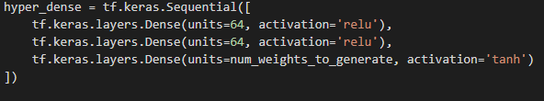

Hypernetwork dense model
Notes:
Mój model składał się z dwóch sieci neuronowych, sieci głównej i hypernetworka, która była w stanie wygenerować wagi dla sieci głównej. Co ważne, hypernetwork był dostawał jeden punt danych (posiadającym wszystki feature’y), ale główna sieć otrzymywała tylko jedną liczbę (pojedynczy punkt), która mówiła nam, jaki punkt czasowy chcemy uzyskać. Na przykład wprowadziliśmy dane do hypernetworka dotyczące punktu 0, więc poprosiliśmy sieć główną o punkt 1. Jest to ważne, ponieważ robiąc to możemy uzyskać dowolny punkt (chociażby z zakresu od 0 do 1). Możemy zapytać sieć neuronową, co się dzieje w punkcie 0.5, a ona udzieli nam odpowiedzi. (Drugą sieć traktujemy jako funkcję zwracającą nam odpowiedzieć na pytanie co znajduje się w funkcje F(x).
Testowałem trochę inne architektury, dodając kilka warstw do hypernetworka, ale nie uzyskiwał on znacznie lepszych wyników, a czas szkolenia zajmował więcej. Dodałem też batche, ale nie pomagało to w uczeniu sie sieci. Udało mi się jednak uzyskać wyniki podobne do oryginalnego modelu.

Slide 13
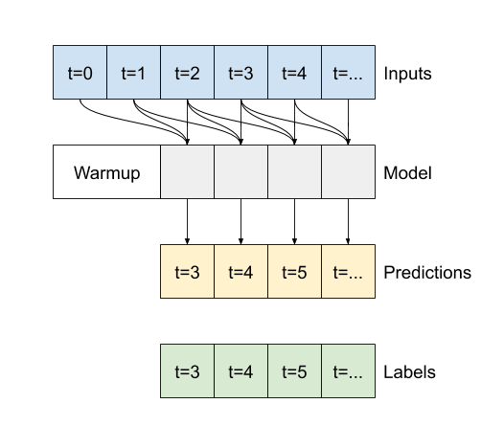
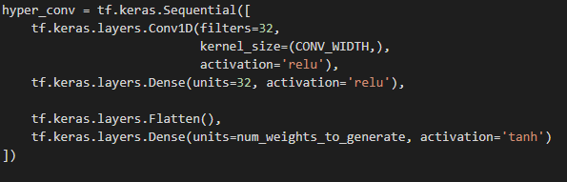
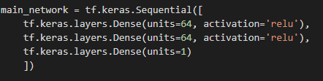
Convolutional Neural Network
Notes:
Po uzyskaniu odpowiednich wyników dla prostych sieci neuronowych mogłem przejść do konwolucyjnych sieci neuronowych. Tym razem sieci neuronowe (konwolucyjna oraz mój hypernetwork) dostawały 3 punkty szeregu czasowego i musiały przewidzieć kolejny punkt. Model main_network pozostał taki sam, a model hypernetworka nieco się zmienił, zamiast używać tylko warstw Dense, używał jednej dodatkowej warstwy splotowej. Udało mi się uzyskać bardzo podobne wyniki do tych, które zostały przedstawione w przewodniku przewidywania szeregów czasowych Tensorflow.
Następnie próbowałem użyć tego samego modelu do konwolucyjnej sieci neuronowej, ale z niewielką zmianą, model musiał przewidzieć 1 punkt szeregu po podaniu 3 puntków szeregu czasowego, a następnie przewidzieć następny punkt, przesuwając się po tym szeregu czasowym. Więc jeśli punkt został przewidziany za pomocą 0, 1 i 2 (a więc przewidziano 3. punkt), to za pomocą (1, 2, 3) przewidziano 4. punkt i tak dalej, aż otrzyma 24 prognozy.

Slide 14
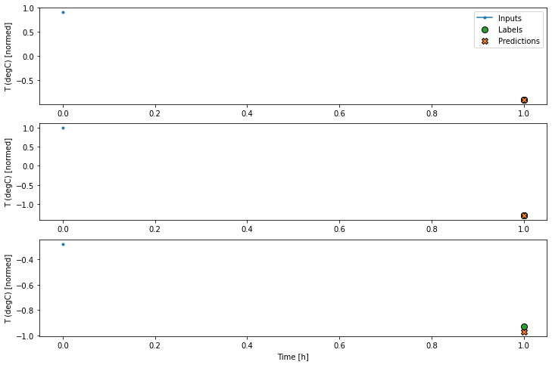
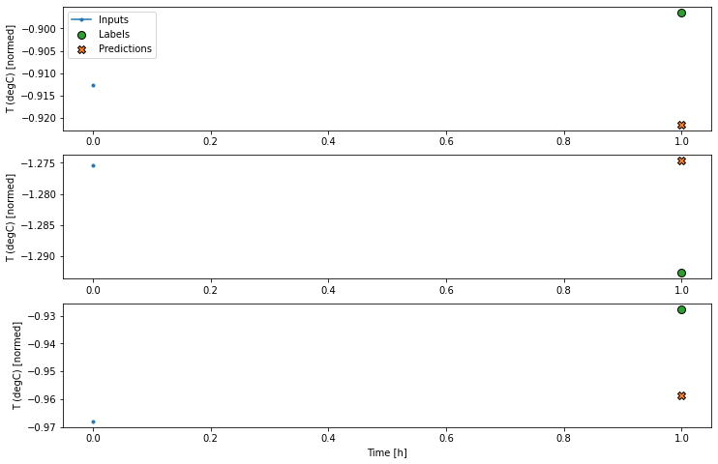
Some results
Hypernetwork
Dense model

Slide 15
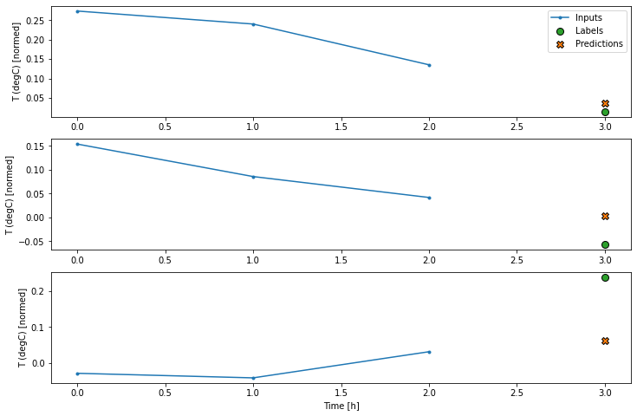
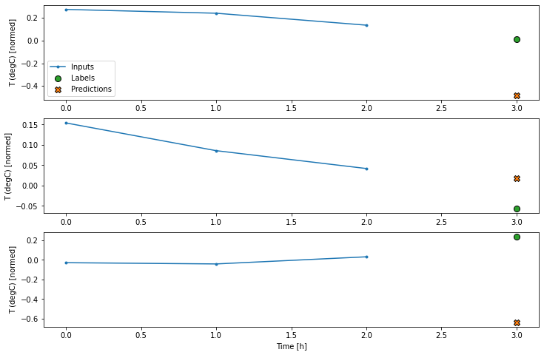
Some results
Hypernetwork
Convolutional model

Slide 16
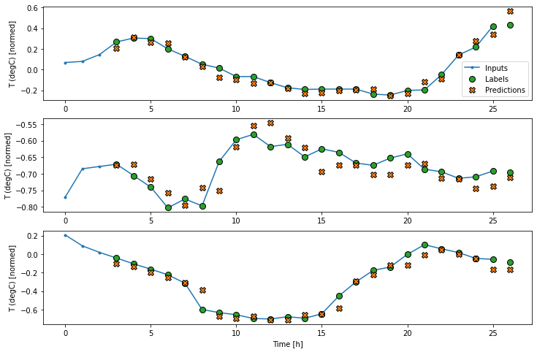
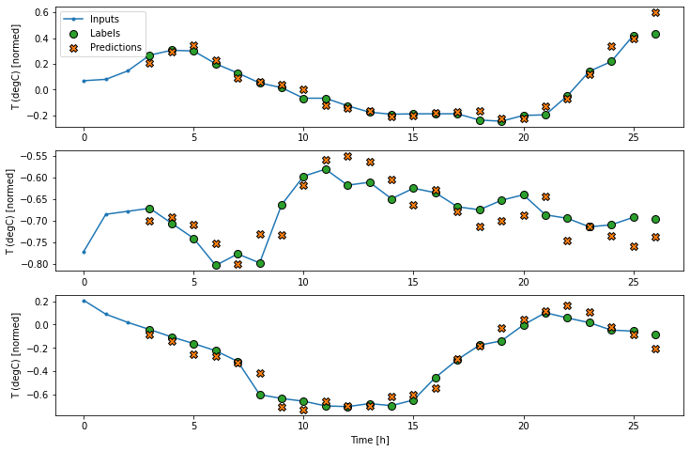
Some results
Hypernetwork
Convolutional model

Slide 17

Questions, feedback?
Notes:
Więc to by było na tyle. Czy są jakieś pytania lub uwagi?

